Slide 1
EDUCACIÓN PLÁSTICA Y VISUAL
1º ESO. Curso 2023-2024

Slide 2
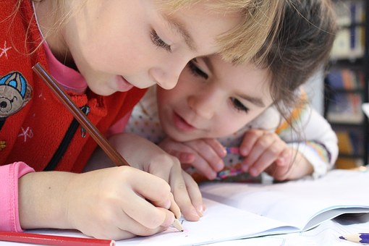
CREATIVIDAD
¿Cuándo dibujaste por última vez?

Slide 3
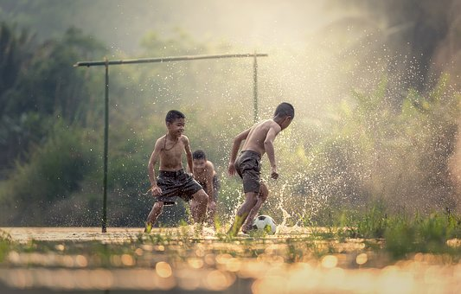
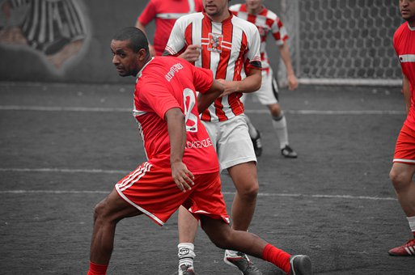
Piérdele el miedo, y la vergüenza
No te compares con profesionales, aún.
El esfuerzo siempre supera al talento sin esfuerzo

Slide 4
CULTURA
¿Qué aprenderé?

Slide 5
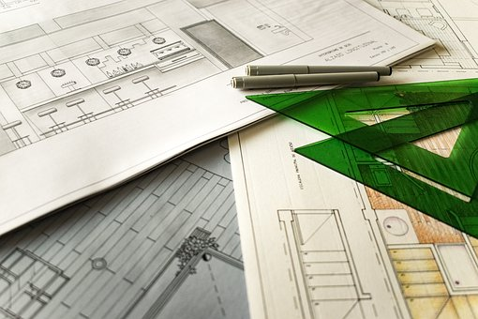
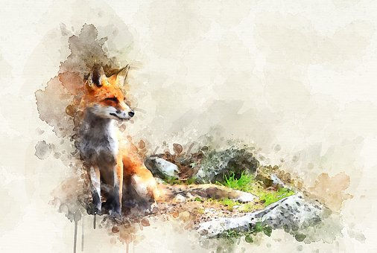
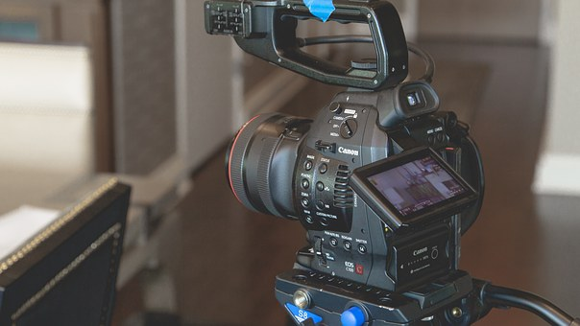
CONTENIDOS:
TRIMESTRE 1º: Dibujo técnico
TRIMESTRE 2º: Expresión artística
TRIMESTRE 3º: Comunicación audiovisual

Slide 6
MATERIAL
¿Qué necesito?

Slide 7
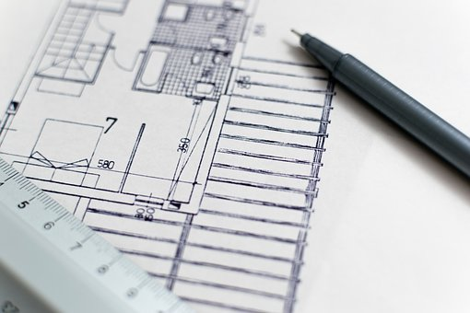
MATERIAL DE DIBUJO
• Libreta de folios blancos (sin cuadrilla ni renglones).
• Juego de escuadra y cartabón (preferiblemente sin bisel ni rebordes).
• Regla.
• Compás (preferiblemente con rueda central).
• Lápiz tipo HB o portaminas con recambios HB.
• Lápiz tipo 2H o portaminas con recambios 2H.
• Sacapuntas (si has elegido lápiz).
• Goma de borrar.
• Cinta adhesiva.
• Lápices de colores
• Rotuladores.
• Tijeras.
• Pegamento.

Slide 8
ENLACES
Blog: www.estuprofe.com/juegos , en el apartado EDUCACIÓN PLÁSTICA Y VISUAL 1º ESO. https://estuprofe.com/juegos/educacion-plastica-y-visual-1o-eso/
Aula virtual: en tu GoogleClassroom, la contraseña es la misma que la del correo oficial. codigoalumno@alu.murciaeduca.es
Video tutoriales:
https://www.youtube.com/watch?v=aR11vGHEAuo&feature=youtu.be&list=PLOnotcmwkoqTKxTbYWe1c_pMO-CMaQCkd

Slide 9
LÁMINAS
Ejercicios y láminas resueltas: http://estuprofe.com/juegos/educacion-plastica-y-visual-1o-eso/ y en https://aula21-my.sharepoint.com/:f:/g/personal/luis_zurita_aulaxxi_murciaeduca_es/Et3YDEfyIklMgu_Vqa5alRgBucYcl5jONrYYlwvglLLDOQ?e=xkqi9f

Slide 10
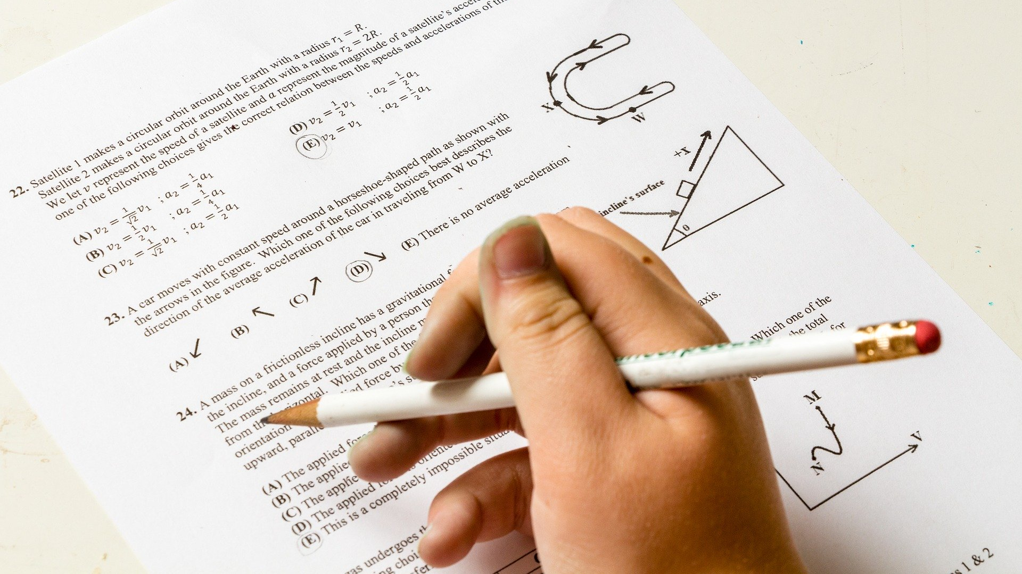
CRITERIOS DE CALIFICACIÓN
1º TRIMESTRE: geometría y dibujo técnico. 50% láminas y trabajos 30% Examen 20% observación directa
2º TRIMESTRE: expresión artística. 50% láminas y trabajos 30% Examen 20% observación directa
3º TRIMESTRE: comunicación audiovisual. 50% láminas y trabajos 30% Examen 20% observación directa

Slide 11
ACCIÓN
¡Manos a la obra!

Slide 12
EJERCICIO INICIAL
Diseña la portada de tu cuaderno de dibujo. Debe aparecer la palabra “Plástica” dibujada de manera artística, también es obligatorio poner tu nombre, apellido y curso.
Puedes utilizar esta aplicación https://www.graffiticreator.net

